Slide 1
エレメンタルハンターズ
技術紹介スライド
27卒 プログラマ志望 山口 隼(やまぐち はやと)
担当箇所:Player/NPC/InputSystem/Stage

Slide 2
目次
①担当範囲
⑥入力システム再設計
②技術工夫による全体像
➆AdapterPatternの導入
③キャラクター共通基盤
⑧発射リクエスト/Factory
④階層型StateMachine設計
⑨データ駆動ステージ管理
⑤コンボ/パラメーター管理
⑩まとめ

Slide 3
①担当範囲
1.Player 制御
移動/攻撃/状態管理
2.NPC 制御
AI行動/仮想入力
3.入力設計
Player/NPCの入力切替
4.ステージ管理
データ駆動ステージ管理

Slide 4
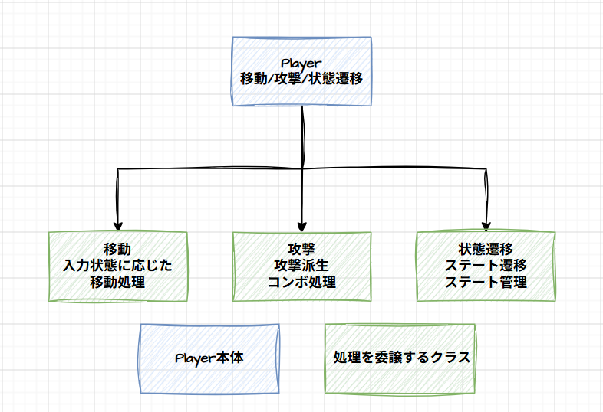
① Player 制御
Playerクラスを
・移動処理
・攻撃処理
・状態遷移処理に
分け責務分けをしました。

Slide 5
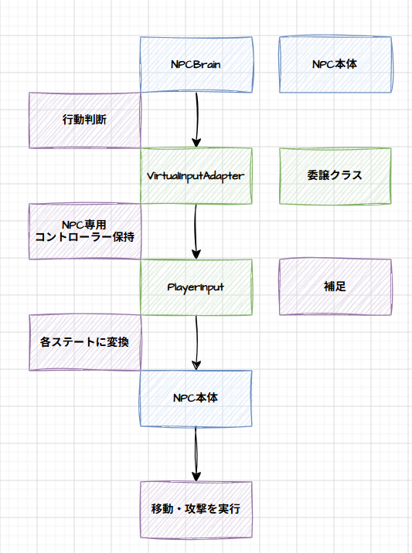
② NPC 制御
Playerの入力を物理入力、
NPCを仮想入力として扱い
共通処理で制御できるように設計しました。

Slide 6
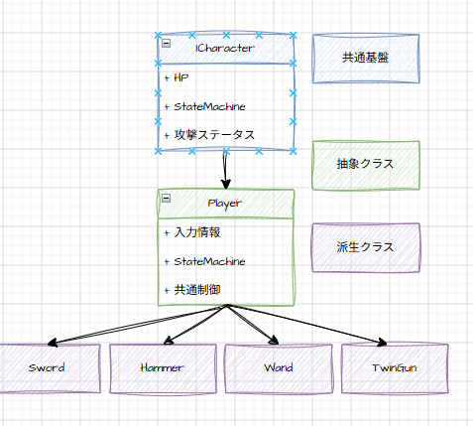
③キャラクター共通基盤
③Characterの基盤とその実態をもつプレイアブキャラクラスの継承関係図
共通処理と武器固有の
処理を分離しています。
結果としてキャラクターを追加する時や修正時の影響範囲を抑えやすくしました。

Slide 7
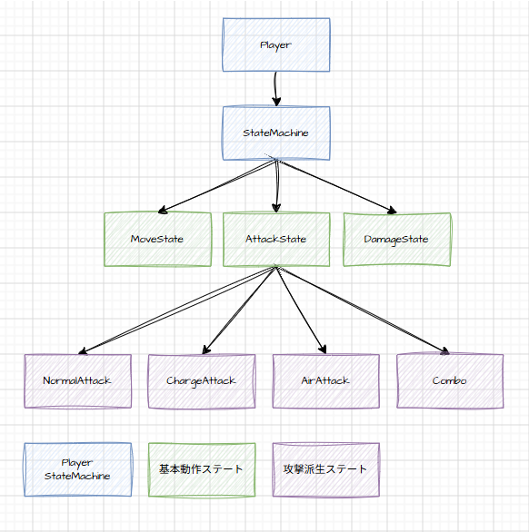
④階層型StateMachine設計
図4 StateMachineと攻撃ステート構成
状態(ステート)ごとに処理を分岐し、Playerクラスのif文の分岐を削減しました。
実装しやすくなった点:
新規実装時はAttackStateを
追加し、遷移条件を登録する
ことで実装ができます。
関連コード:
Player/StateMachine/各AttackState
PlayerAttackBaseState

Slide 8
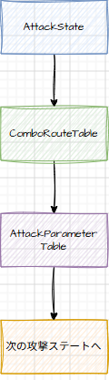
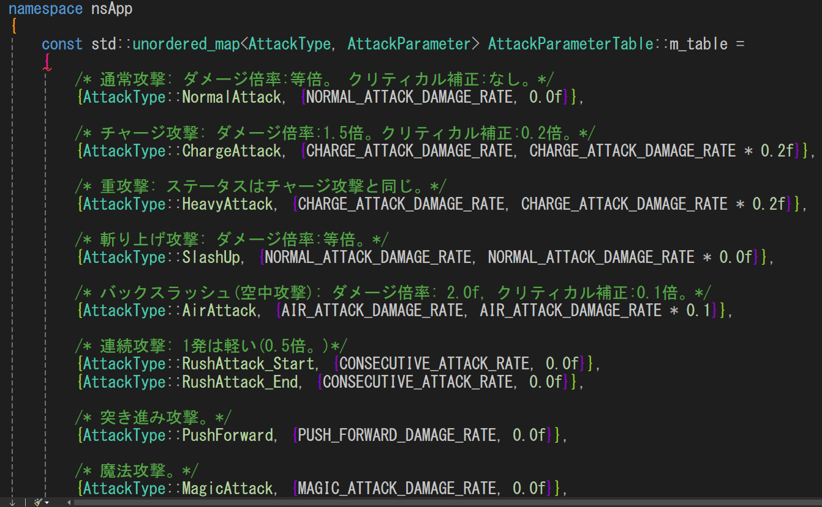
⑤コンボ/パラメーター管理
コンボ派生条件やダメージ倍率をテーブルとして定義しています。
攻撃ステートを直接変更せず、テーブル内の値を変えるだけで
攻撃倍率とクリティカル倍率を調整できます。
Attack Parameter Table

Slide 9
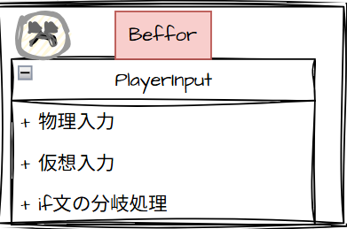
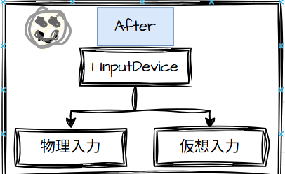
⑥入力システム再設計
旧設計: 1つのクラスに物理入力と仮想入力が分岐していました。
新設計: AdapterPatternで設計し、入力元を分離。これにより、
PlayerInputはアクション部分への変換に集中できます。

Slide 10
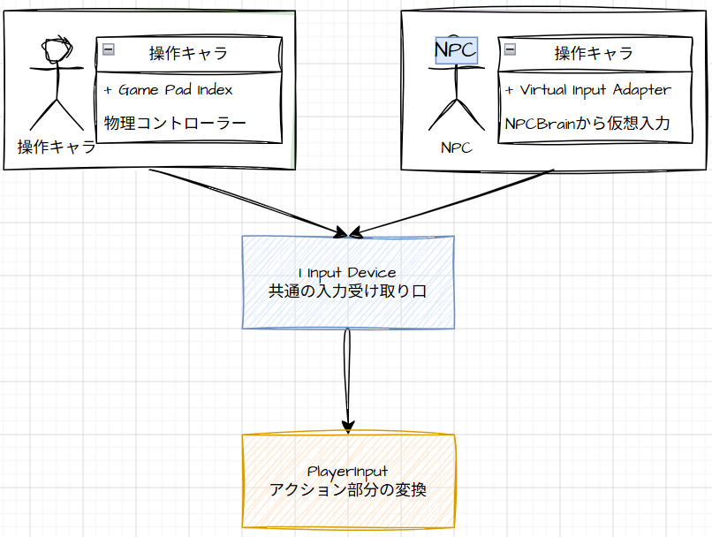
➆AdapterPatternの導入
物理入力と仮想入力を共通の
入力経路へ集約しPlayerInputの再利用を可能にしました。
図7 物理入力と仮想入力の合流構造

Slide 11
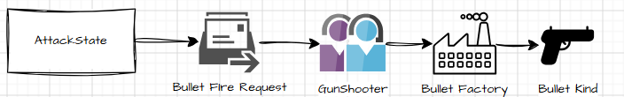
⑧発射リクエスト/Factory
図8 発射リクエストとFactoryによる生成処理
AttackStateが生成処理を持たないよう、
発射情報Requestクラスに分離しました。
弾丸追加時はFactory側に処理を任せることで、AttackStateの肥大化を防いでいます。
関連コード:
BulletFireRequest/GunShooter/BulletFactory/BulletParameterTable/各Bulletクラス

Slide 12
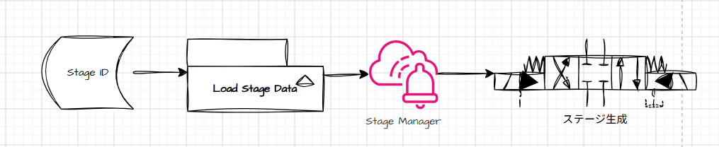
⑨データ駆動ステージ管理
図9 データ駆動によるステージ読み込み
ステージ事の情報をStage Dataとして分離。
新しくステージが増えてもデータを登録するだけで完結し、
ステージの数だけクラスが増えることもありません。

Slide 13
⑩まとめ
Player / NPC / 入力情報 / 攻撃 / ステージ管理を中心に、
責務分離と拡張性を意識して実装しました。
入力情報の分離、StateMachine、Factory、データ駆動を取り入れることで、機能追加や調整をしやすい構成を目指しました。
今後は、キャラクターごとの操作感やNPCの挙動をさらに調整し、協力アクションとしての遊びやすさを高めていきます。

